Slide 1

METODE FENOMENOLOGI DALAM STUDI KOMUNIKASI

Slide 2
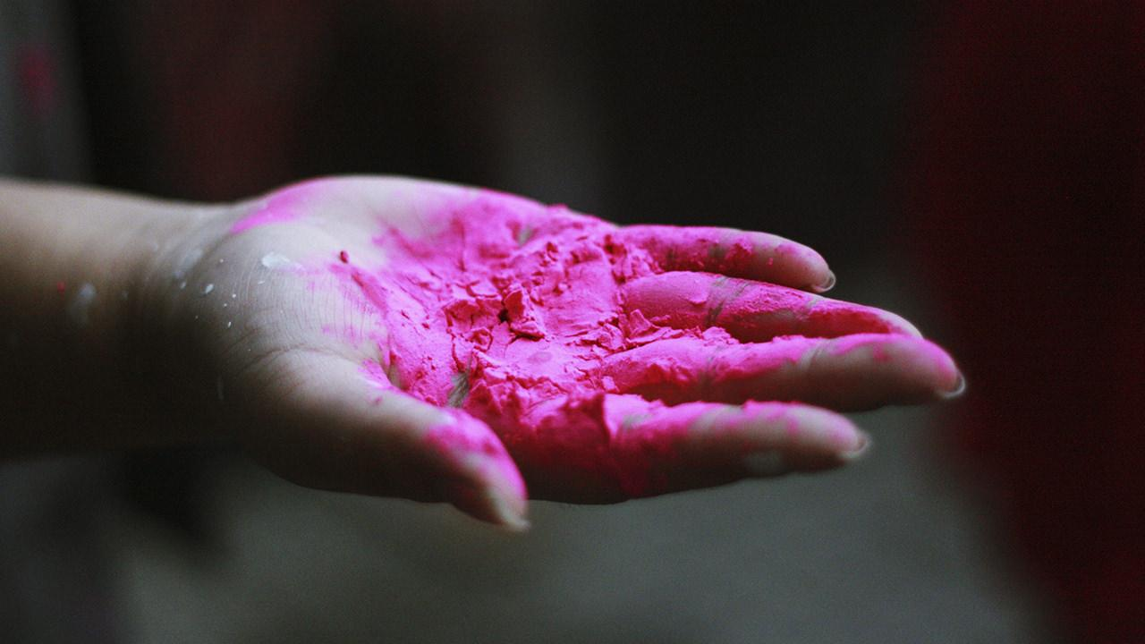
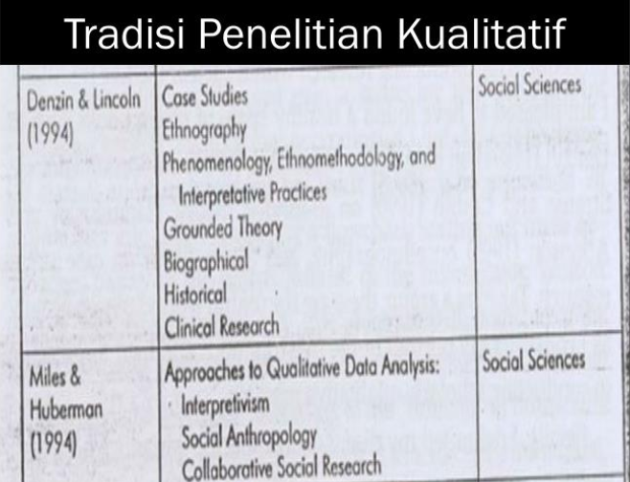
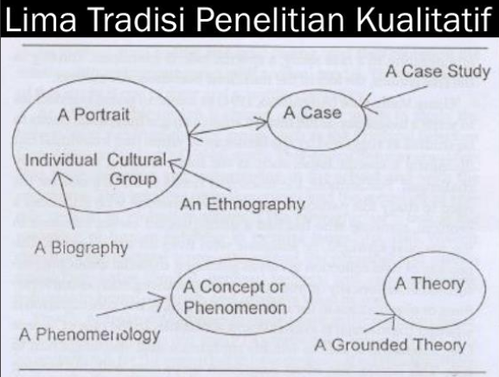
INSTRUCTIONS FOR USE
EDIT IN GOOGLE SLIDES
Click on the button under the presentation preview that says "Use as Google Slides Theme".
You will get a copy of this document on your Google Drive and will be able to edit, add or delete slides.
You have to be signed in to your Google account.
EDIT IN POWERPOINT®
Click on the button under the presentation preview that says "Download as PowerPoint template". You will get a .pptx file that you can edit in PowerPoint.
Remember to download and install the fonts used in this presentation (you’ll find the links to the font files needed in the Presentation design slide)
More info on how to use this template at www.slidescarnival.com/help-use-presentation-template
This template is free to use under Creative Commons Attribution license. You can keep the Credits slide or mention SlidesCarnival and other resources used in a slide footer.

Slide 3
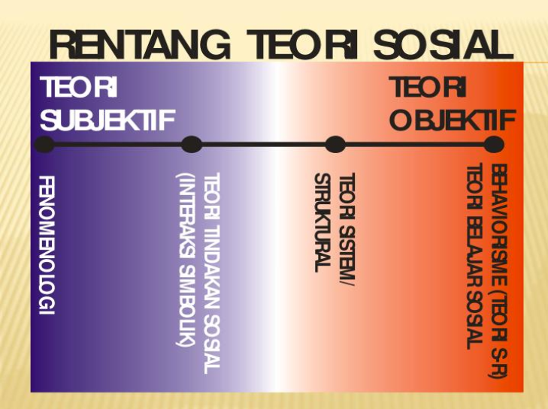

Slide 4

1
Pendahuluan

Slide 5

“studi fenomenologis menggambarkan makna pengalaman hidup bagi beberapa individu tentang konsep atau fenomena”
Whereas a biography reports the life of a single individual, a phenomenological study describes the meaning of the live experiences for several individuals about a concept or the phenomenon

Slide 6

“Membiarkan segala sesuatu menjadi sebagaimana aslinya”
Phenomenology means letting things become manifest as what they are, without forcing our own categories on them. An objective scientist hypothesizes a particular structure and then looks to see if it is there; a phenomenologist never hypothesizes, but carefully examines actual lived experience to see what it looks like. If you want tp know what love is, you would not ask the psychologist, you would tap into your own experience of love.

Slide 7

“apa dan bagaimana suatu pengertian yang dikembangkan oleh mereka di sekitar peristiwa dalam kehidupan sehari-hari”
Fenomenologi tidak berasumsi bahwa penelitian mengetahui arti sesuatu bagi orang-orang yang sedang diteliti oleh mereka. Inkuiri fenomenologis memulai dengan diam. Diam merupakan tindakan untuk menangkap pengertian sesuatu yang sedang diteliti. Mereka berusaha untuk masuk ke dalam dunia konseptual para subjek yang ditelitinya sedemikian rupa sehingga mereka mengerti.

Slide 8

“istilah generik untuk merujuk kepada semua pandangan ilmu sosial yang menempatkan kesadaran manusia dan makna subyektifnya sebagai fokus untuk memahami tindakan sosial”

Slide 9

2
Prosedur Penelitian Fenomenologi
(Moustakas)

Slide 10

Rumuskan topik & pertanyaan2 penelitian
Lakukan tinjauan literatur yang komprehensif
Susun seperangkat kriteria untuk penentuan lokasi dan peran peserta penelitian
Kembangkan pertanyaan sbg panduan wawancara
Rekam proses wwcr untuk menjawab rumusan, dan tentukan perlu tidaknya wwcr tambahan
Organisasi & analisis data (pengembangan deskripsi tekstural indv, gabungkan semua informan, sintesis makna rangkuman)

Slide 11
3
Analisis Data
(Creswell)

Slide 12
Deskripsikan seluruh pengalaman peneliti
Menemukan pernyataan dlm wwcr (ttg bgm orang2 memahami topik, rinci pernyataan2, perlakukan setiap pernyataan memiliki nilai yang setara, kembangkan rincian dengan tidak melakukan pengulangan/tumpeng tindih)
Kelompokkan pernyataan2 dalam unit2 bermakna (rinci unit2 tsb dan tulis penjelasan teks tentang pengalamannya termasuk cth2nya)
Refleksikan pemikiran peneliti (gunakan variasi imaginatif/deskripsi structural, cari keseluruhan makna dg perspektif divergen, pertimbangkan rujukan atas fenomena, konstruksikan bgm gejala dialami)
Peneliti mengkonstruksikan makna dan esensi pengalaman/ typication
Seluruh langkah tsb dilakukan untuk setiap pengalaman masing2 informan, untuk kemudian ditulis hasil deskripsi gabungannya

Slide 13

“Fenomonologi mengungkapkan suatu fenomena yang tersembunyi menjadi fakta yang Nampak dan mendalami fenomena yang Nampak dengan mengungkapkan fakta yang tersembunyi”

